Slide 1



Workshop

Slide 2
Workshop

Slide 3
Introduction à la conteneurisation
Qu’est ce qu’un conteneur ? (concepts généraux, image, immutabilité)
Différences entre virtualisation et conteneurisation
Isolation d’un conteneur (ressources : cgroups, process: linux namespaces, réseau: vxLan, fs: OverlayFS)
Les différents runtimes de conteneurs => juste évoquer les high-levels et low-level runtimes
Orchestration de conteneurs (Swarm, Kubernetes, …) => juste évoquer car totalement hors scope
Découverte de Docker
Installation sur vos postes → couvrir le cas Windows WSL/DockerDesktop, linux apt, MAQUEOS
Démarrage de vos premiers conteneurs → commencer par du hello-world, trucs simples, puis des trucs stylés
Construction d’une image custom → montrer la localisation des images et des overlayfs sur l’hôte, expliquer brièvement le système d’overlayFS avec les layers lowerdir/upperdir/merged, faire des images classiques basée sur debian/ubuntu, faire des images from scratch, faire du multi-stage-build, montrer les bonnes pratiques de build type suppression du cache de package managers)
ENDGAME : Mise en place d’un environnement complet avec docker-compose (type 1 app, 1 db, 1 nginx : idée faire déployer une stack complète next cloud ou ce genre de bail)
Sécurité des conteneurs
Supply-Chain et risques lié à la construction d’images (analyse statique, + dive pour lire les layers : challenge)
Démo d’un échappement de conteneurs via misconfiguration du daemon Docker, et via CVEs super stylées #LeakyVessels #GameOverlay

Slide 4


Qu’est ce qu’on se ferait pas ? (Le menu du jour)
Introduction à la conteneurisation
Mééé monsieur c’est quoi un conteneur ? #ThéAuRiz
Découverte de Docker
On rentre dans le lard de la petite baleine bleue #TryHard
PrisonBreak version Docker
Et la on va s’amuser à casser du conteneur 😈💣 #H4XOR5
Notes:
Introduction à la conteneurisation
Qu’est ce qu’un conteneur ? (concepts généraux, image, immutabilité)
Différences entre virtualisation et conteneurisation
Isolation d’un conteneur (ressources : cgroups, process: linux namespaces, réseau: vxLan, fs: OverlayFS)
Orchestration de conteneurs (Swarm, Kubernetes, …)
Les différents runtimes de conteneurs
Découverte de Docker
Installation sur vos postes
Démarrage de votre premier conteneur
Construction d’une image custom
Mise en place d’un environnement complet avec docker-compose
Sécurité des conteneurs
Supply-Chain et risques lié à la construction d’images
Escapes de conteneur via misconfiguration du daemon, et via CVEs super stylées #LeakyVessels #GameOverlay

Slide 5
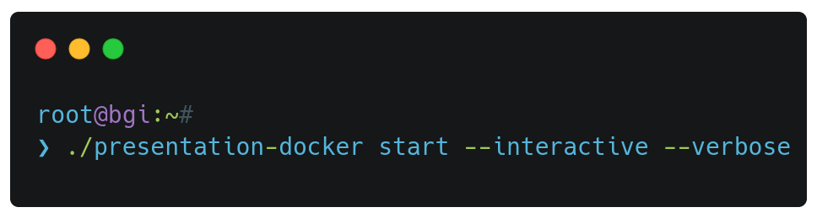
⚠ Ne pas hésiter à nous ⚠ interrompre pour poser des questions
1

Slide 6
Introduction à la conteneurisation
Notes:
Introduction à la conteneurisation
Qu’est ce qu’un conteneur ? (concepts généraux, image, immutabilité)
Différences entre virtualisation et conteneurisation
Isolation d’un conteneur (ressources : cgroups, process: linux namespaces, réseau: vxLan, fs: OverlayFS)
Orchestration de conteneurs (Swarm, Kubernetes, …)
Les différents runtimes de conteneurs

Slide 7

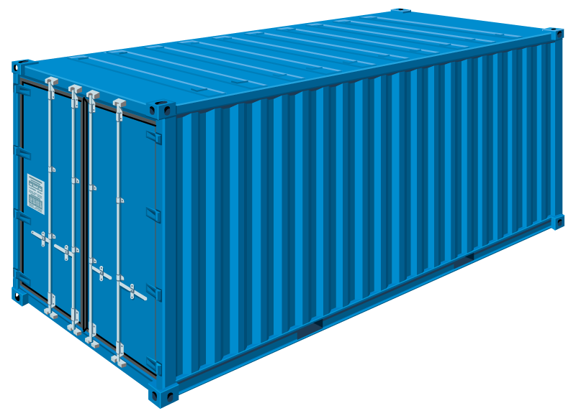
Un conteneur, c’est quoi ?
Notes:
Ben alors jamy c’est quoi un conteneur ?

Slide 8




Un conteneur, c’est quoi ?
Immutable
Isolé
Léger
Reproductible
Notes:
C’est quoi ?
Environnement isolé → à la manière d’une VM, un conteneur embarqué ce dont il a besoin pour fonctionner (à voir les différences avec containers ensuite)
Reproductible → un conteneur est créé à partir d’une image (un filesystem racine + configuration), qui elle même peut facilement être partagée, ce qui permet de reproduire rapidement des environnements complets (ex: APP, DB, REVERSE-PROXY, le tout connecté et configuré en une seule commande)
Immutable → un conteneur est immutable, c’est à dire que toute les modifications faites lors de son exécution ne seront pas conservées au redémarrage du conteur (il est tout de même possible d’utiliser des mécanismes de persistance)
Léger → démarrage “quasi-immédiat” (on verra par la suite que c’est normal car au final ce n’est qu’un simple processus démarré sur la machine hôte)
Pourquoi les conteneurs sont de plus en plus utilisés ces dernières années
très DevOps → les devs n’ont qu’une commande à lancer pour avoir un environnement complet tel qu’il sera en prod (le “mais ça marche sur mon poste” ça n’existe plus : SPOILER SI SI ça existe encore)
se prête très bien au scaling horizontal → le démarrage d’un pod est quasi instantané : c’est cool quand on est amazon et qu'on est un jour de black friday SCALING
se partage facilement (une image c’est pas lourd sauf si c’est un goret qui la build) et ça se partage facilement via des registres d’images publiques ou privé

Slide 9
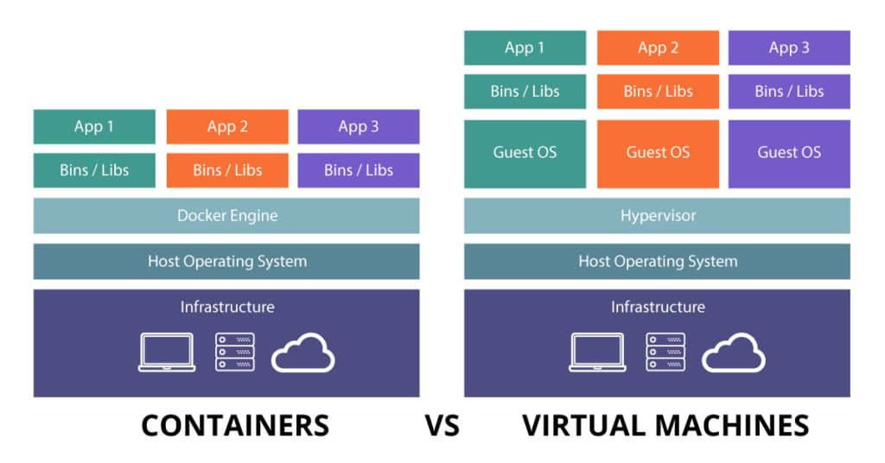
Comparé à la virtualisation
Notes:
Comparé à la virtualisation
Conteneur
L’isolation d’un conteneur ne repose pas sur la virtualisation d’un système invité mais sur certaines fonctionnalités du noyau linux.
Un conteneur n’est qu’un processus isolé attaché à un rootfs (filesystem racine) spécifique, contenant le nécessaire pour faire tourner une application (fichiers, binaires executables, libraries) et utilise/appel le même kernel que l’hôte.
Virtualisation
Dans le cadre de la virtualisation, un processus dans une VM envoie des syscall à SON PROPRE KERNEL et parle à l’hôte par le biais de canaux IPC via l’hyperviseur et uniquement par ce biais.
→ Nous allon voir en détail les fonctionnalités qui permette une telle isolation

Slide 10
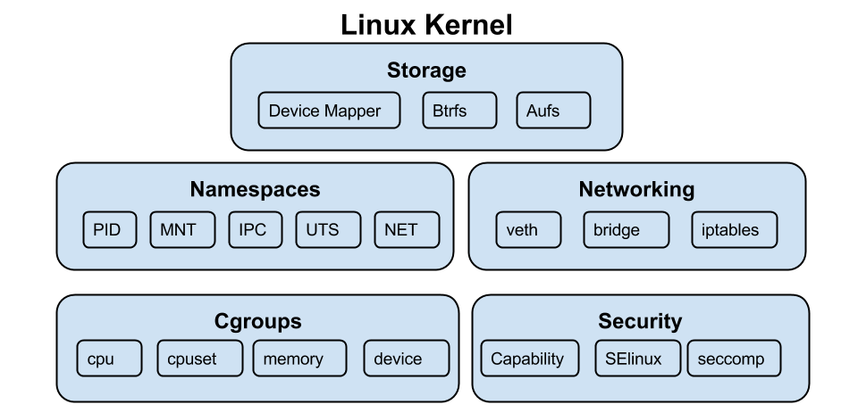
L’isolation d’un conteneur
→Fournie par des fonctionnalités du noyau LINUX 🐧(de la magie noire est nécessaire pour faire ça sur Windows/OSX #Boot2Docker)
linux namespaces : assurent la segmentation en espaces de noms des plusieurs choses (processus, réseau, filesystems)
cgroups : assurent la demande et l’allocation de ressources cpu, mémoire et autres
Union Mount FS : permet
de créer des filesystem en couches
ex: OverlayFS utilisé par Docker
iptables : permet les communications
inter-containers et l’exposition sur le réseau
Notes:
Les namespaces linux
Date de 2002 avec linux-2.4.19 (uniquement le ns mnt) puis 2006 plus largement →donc feature relativement veille et mature
Permet de compartimenter un type de ressource (Processus, filesystems, IPC, réseau, …) de sorte à ce qu’un processus dans la namespace A n’ai accès qu’au ressources de son namespace.
Les cgroups
Date de 2007 avec linux-2.6.24
Permet de limiter l’utilisation de ressources physique (CPU, RAM, IO)
Les Union Filesystems
Date de 2014 avec linux-3.18
Permet de proposer un fs immutable (lowerdir), tout en ayant la possibilité d’appliquer des modifications (via l’upper dir) qui seront reflétés dans le point de montage final (merged)
Pour aller plus loin :
https://blog.devops.dev/overlayfs-and-docker-3dca51c033c4

Slide 11

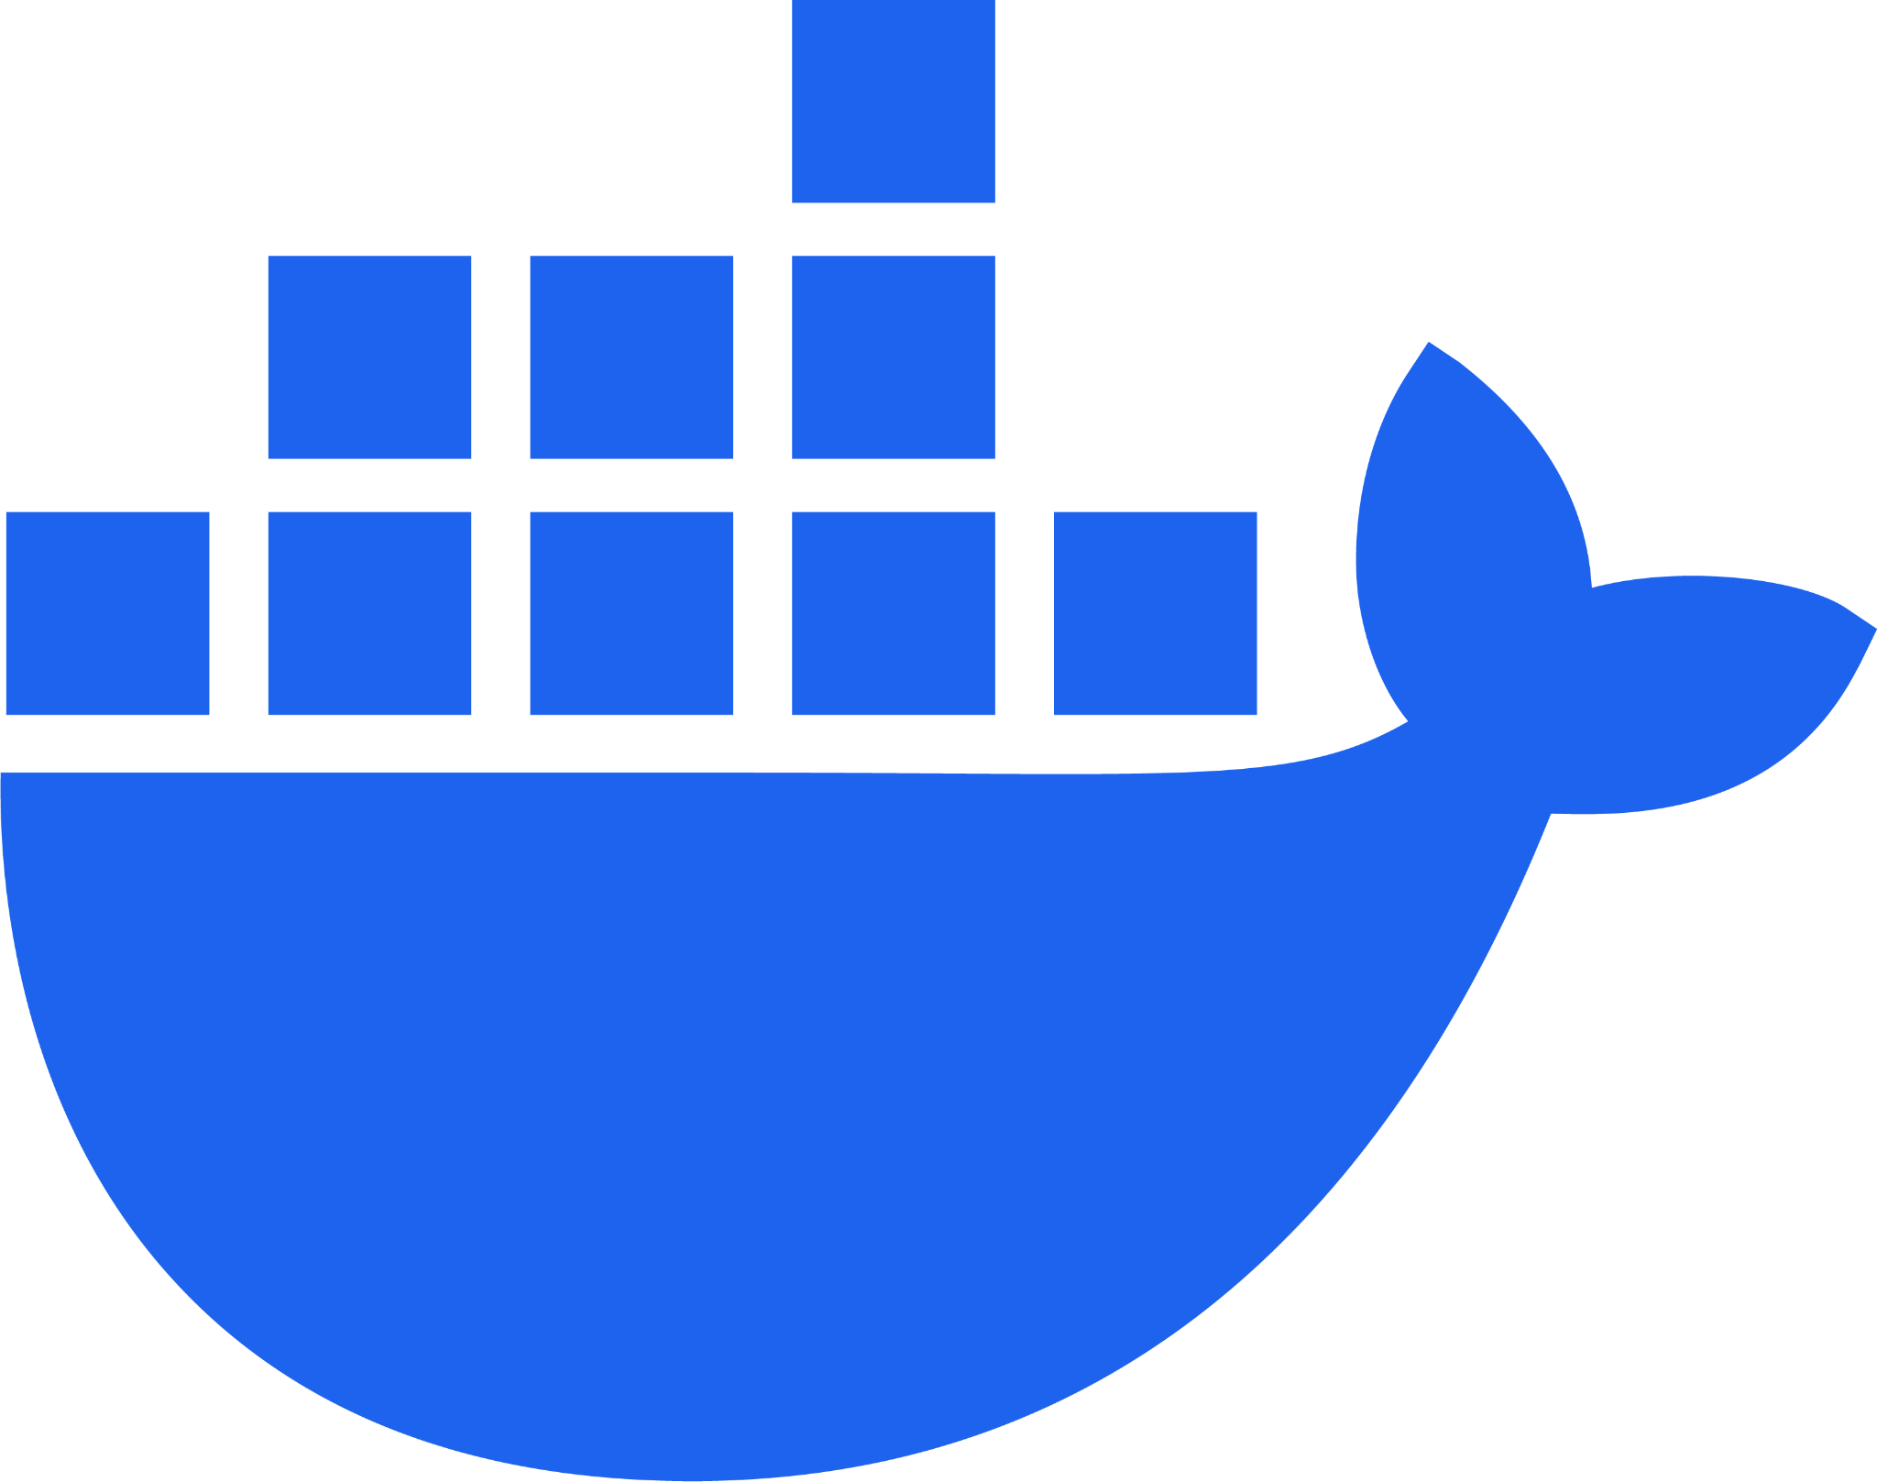



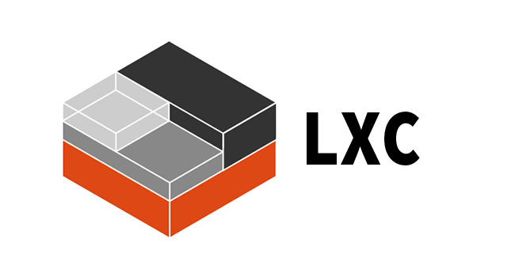


Les containers runtimes
Notes:
Les Containers runtimes
Le runtime c’est le logiciel qui va s’occuper d’instancier et démarrer le conteneur, et pour certains le binaire permettent également la gestion et build des images.
→ en quelques mots : y’en a une chié, ouai ouai (et pour tout les goûts)
des bas niveau (runc, crun, lxc)
des hauts niveau (docker, containerd, podman)
des clients/serveurs (docker, containerd, lxd)
des standalone (lxc, runc, crun)
des speciaux (kata containers et firecracker) qui ajoutent une couche de virtualisation entre le kernel host et le container

Slide 12

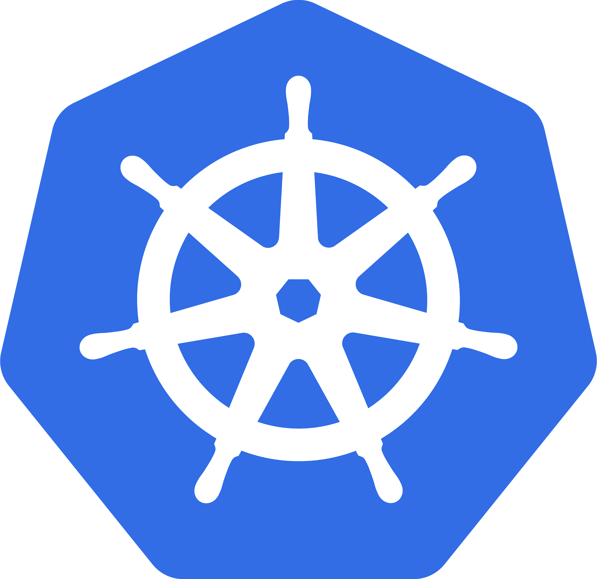
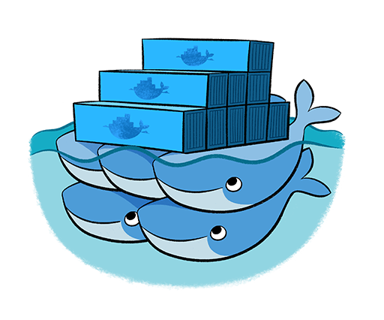


Orchestration de conteneurs
Déploiement automatisé
Equilibrage de charge
Mise à l’échelle simplifiée
Mise en réseau (Overlay Networking)
Gestion des ressources
Notes:
L’orchestration
Quand on a beaucoup de conteneurs, que l’on veux faire de la haute disponnibilité et de la mutualisation de ressources on veux faire des clusters.
L’idée c’est que plusieurs machines ayant la capacité de créer des conteneurs soient reliées entre elles, et qu’un conteneur puisse être déployée sur n’importe la quelle des machine ou alors d’avoir une instance sur chaque machine.
Cela permet de faire de la HA via des mecanisemes de LoadBalancing, de reverse proxying, etc

Slide 13
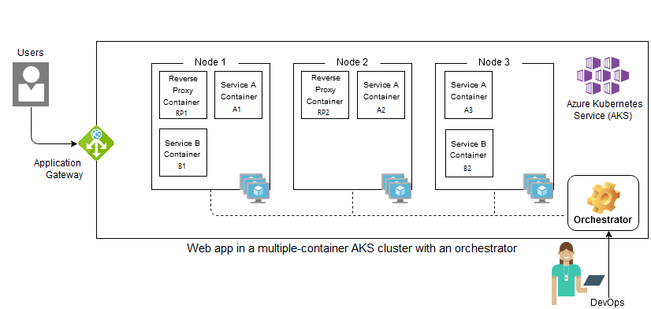
Orchestration de conteneurs
Notes:
L’orchestration

Slide 14
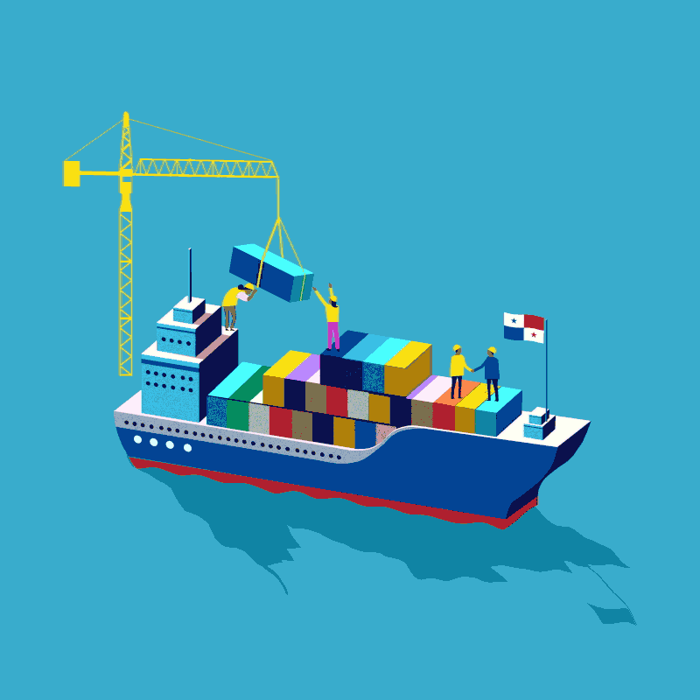
La conteneurisation
Principes de conteneurs
Isolation Chaque conteneur est isolé l’un de l’autre
Portabilité S’exécute de la même façon qu’importe le système
Léger et rapide Plus léger qu’une machine virtuelle
Standardisation Standards ouverts facilitant le déploiement et la gestion
Facilité de gestion Différents orchestrateurs de dispos :
Kubernetes
Docker Swarm…

Slide 15

Découverte/Utilisation de
Notes:
Découverte de Docker
Installation sur vos postes
Démarrage de votre premier conteneur
Construction d’une image custom
Mise en place d’un environnement complet avec docker-compose

Slide 16
Découverte de Docker
Installation sur vos postes → couvrir le cas Windows WSL/DockerDesktop, linux apt, MacOS
Démarrage de vos premiers conteneurs :
commencer par des hello-world, découvrir la CLI, la configuration du daemon, les fichiers sur le fs host
ensuite faire des trucs stylés mais simples
puis des trucs stylés plus complexe
Construction d’une image custom →
voir la localisation des images et des overlayfs sur l’hôte
explication du système d’overlayFS avec les layers lowerdir/upperdir/merged
faire des images classiques basées sur debian/ubuntu
faire des images from scratch
faire du multi-stage-build
montrer les bonnes pratiques de build type suppression du cache de package managers)
ENDGAME : Mise en place d’un environnement complet avec docker-compose (type 1 app, 1 db, 1 nginx : idée faire déployer une stack complète next clou)

Slide 17



Tables des matières
Docker, c’est quoi?
Présentation de l’outil
Avantages et inconvénients
Ce qu’on peut faire avec Docker
Différence entre docker swarm et standalone
Utilisation
Image Docker (pourquoi faire ? à quoi ça sert)
Création d'un dockerfile
création d'un docker-compose (mise en place d'un site web classique httpd / nginx)
création d'un docker-compose avec plusieurs services applicatif (wordpress+bdd+FTP+PhpMyAdmin)
Sécurité Docker
Pourquoi faire ses propres images
Une liste d'outils pour tester ses images
Présentation d'une vuln liée à docker pour sortir du conteneur

Slide 18
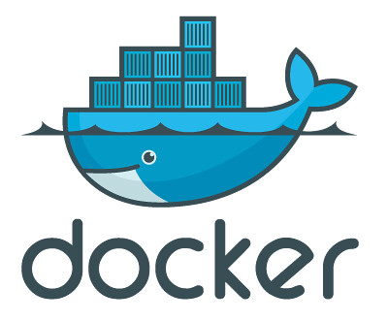
Docker, c’est quoi ?
Plateforme de conteneurisation
Développer
Déployer
Exécuter
Le tout de manière portable et efficace

Slide 19
Avantages
Inconvéniants
Simple à mettre en place
Déploiement rapide d’application
Scalable facilement
Demande un long moment d’études
Des erreurs de configurations sont vites arrivées
Demande à revoir le fonctionnement de son application

Slide 20
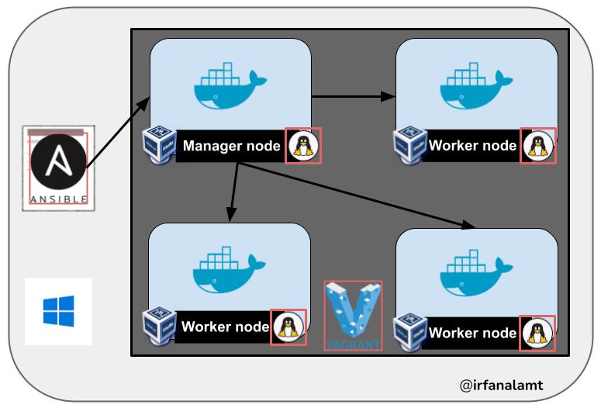
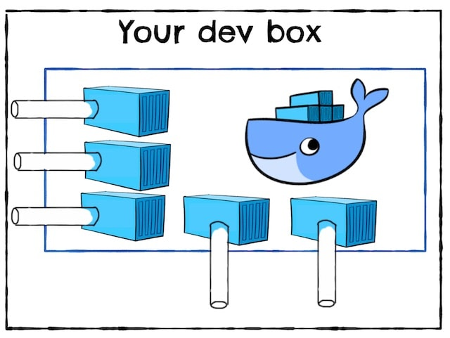
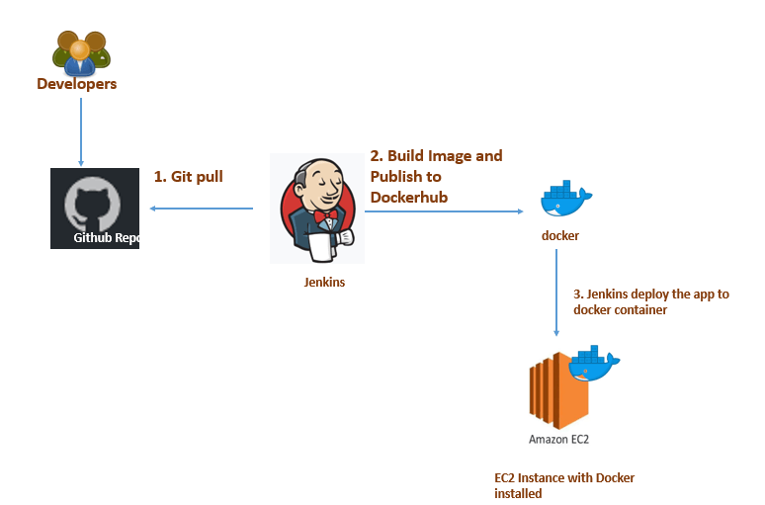
Ce qu’on peut faire avec Docker
Créer une infrastructure complète et redondée avec du IaC
Créer des environnements de développements
Faire de la CI/CD
Arrêter de se prendre la tête avec des VM

Slide 21
Différence entre docker swarm et standalone
Caractéristique | Docker Swarm | Docker Standalone
Orchestration | Offre une orchestration intégrée pour le déploiement et la gestion de clusters de conteneurs. | Nécessite des outils tiers pour l'orchestration et la gestion de clusters de conteneurs.
Évolutivité | Permet de scaler* facilement les services et les conteneurs sur plusieurs hôtes. | Gestion manuelle de l'évolutivité des conteneurs et des services.
Haute disponibilité | Fournit des mécanismes intégrés pour la haute disponibilité des services et des conteneurs. | Nécessite une configuration manuelle pour la haute disponibilité.
Déploiement simplifié | Facilite le déploiement et la gestion des applications distribuées sur plusieurs hôtes. | Requiert une configuration et une gestion plus complexes pour le déploiement sur plusieurs hôtes.
Intégration avec Docker | Intégré dans Docker Engine en tant que fonctionnalité native. | Indépendant de Docker Engine, bien que compatible avec Docker.
Interface utilisateur | Propose une interface utilisateur conviviale pour la gestion des clusters. | N/A (utilisation d'outils tiers pour la gestion).
Gestion des erreurs | Gère automatiquement les erreurs et les pannes au niveau du cluster. | Gestion manuelle des erreurs et des pannes.
Sécurité | Intégration de fonctionnalités de sécurité pour les clusters de conteneurs. | Requiert une configuration et une gestion manuelles de la sécurité.
scaler : Tiré du mot "scale", signifiant "échelle" en français, c'est un terme utilisé à l'origine dans le monde informatique. En quelques mots, il définit la capacité d'un système (un site web par exemple) à accueillir 50 ou 500 utilisateurs simultanément sans pour autant nuire à ses fonctionnalités ou ses performances.

Slide 22

Image Docker
A quoi sert une image docker ?
Contient tout pour exécuter une application
Créée à partir d’un fichier DockerFile
Légère, efficace et reproductible
Permet un déploiement cohérent sur différents environnement

Slide 23
Image Docker

Slide 24
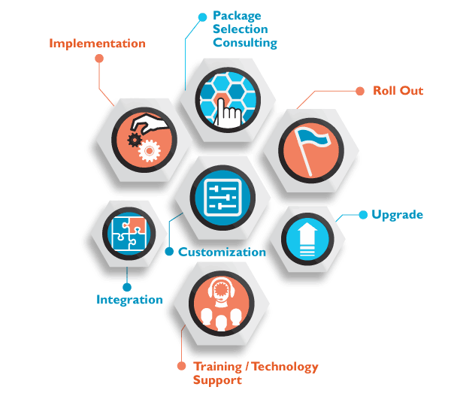

Image Docker
Pourquoi faire sa propre image ?
Connaître les dépendances dont on a besoin.
Ne pas faire confiance à autrui (CVE présente, virus etc…)
Possibilité de rendre son image plus légère et plus stable.

Slide 25
Image Docker
3 Étapes pour créer sa propre image docker

Slide 26
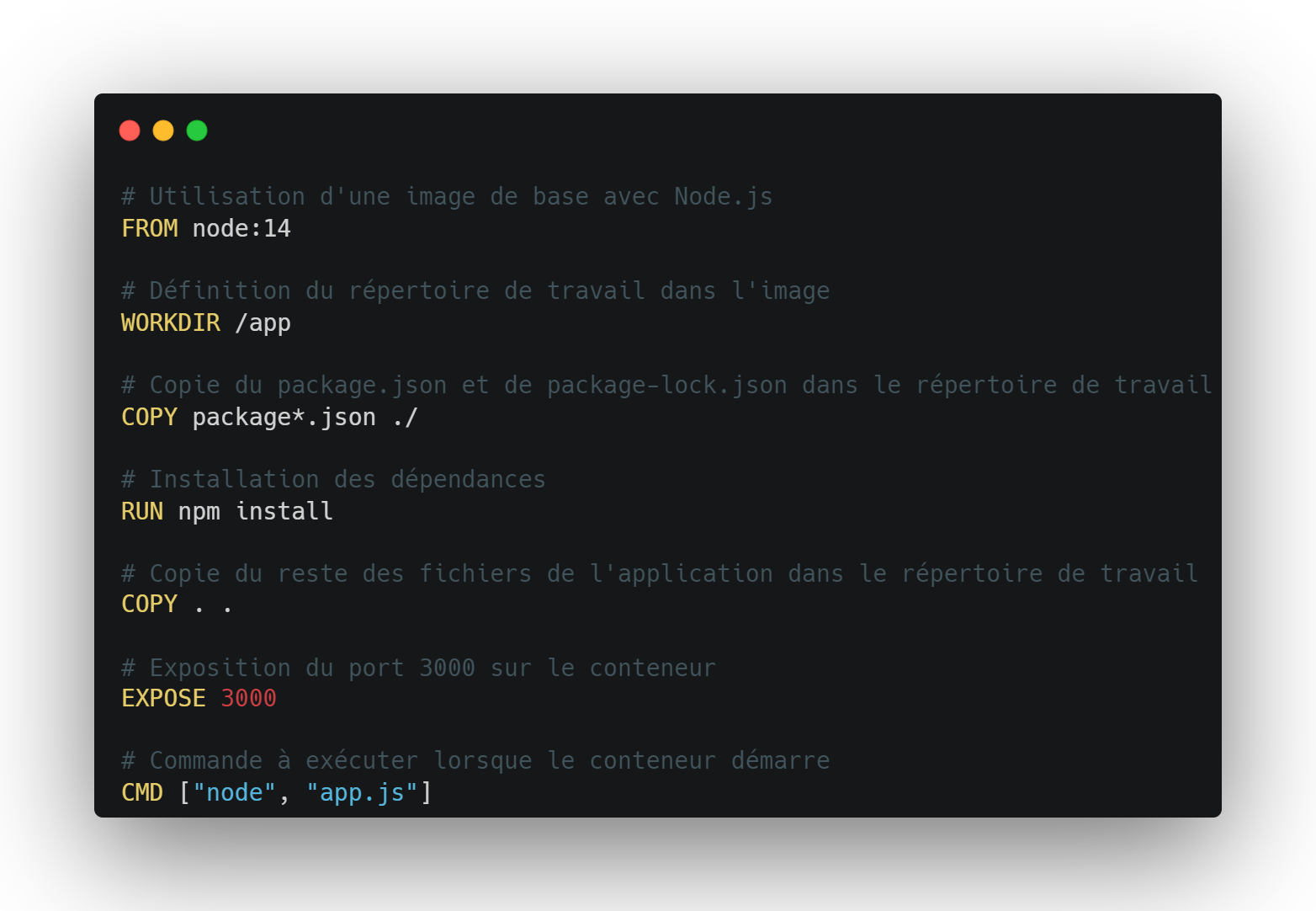
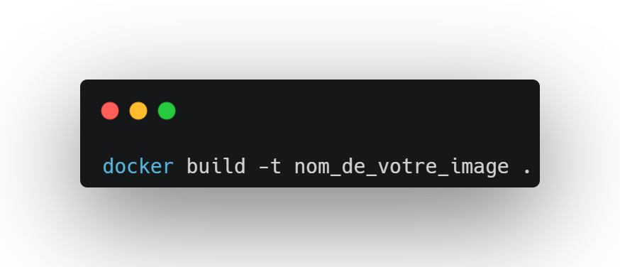
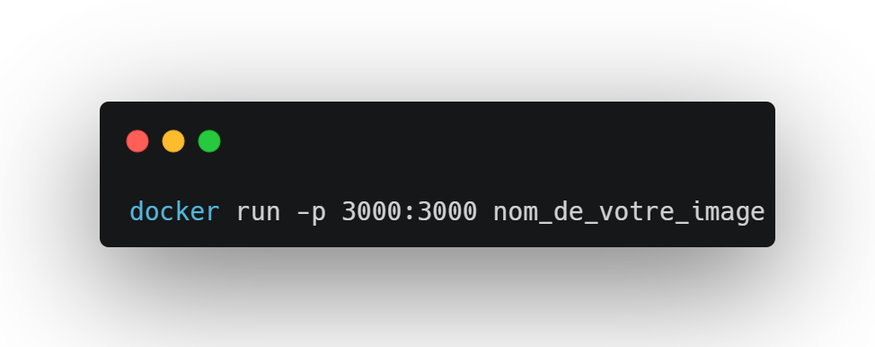
Image Docker
1ère méthode
Exemple de DockerFile
2) Build de DockerFile
3) Run de notre image custom

Slide 27
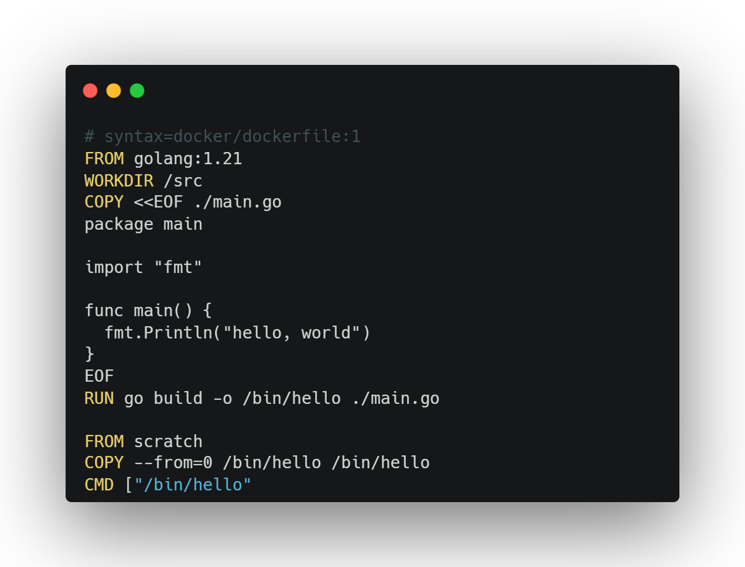
Multi-Stages Build
Avoir le stricte minimum
Rendre son image encore plus légère
Ne pas avoir de binaire exploitable
Créer ses binaires dans le docker file
Stage1
Stage2

Slide 28
Image Docker
2ème méthode
Répondre à ces questions :
Quel langage vous utilisez ?
Quelle version de votre langage vous utilisez ?
Sur quel port est bind l’application
Quelle commande on utilise pour lancer l’application ?

Slide 29
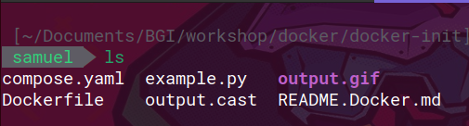
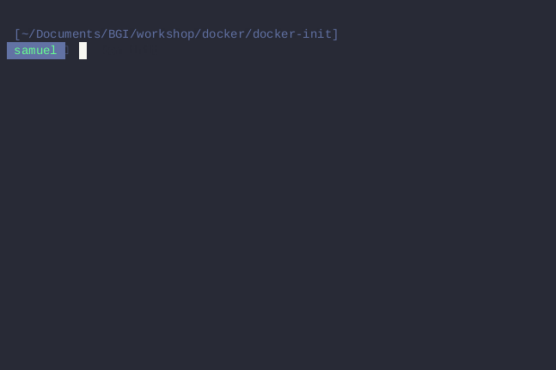
Image Docker
2ème méthode Fonctionne que avec Docker Desktop
Exemple de DockerFile généré avec docker init
2) Build de DockerFile
3) Run de notre image custom

Slide 30


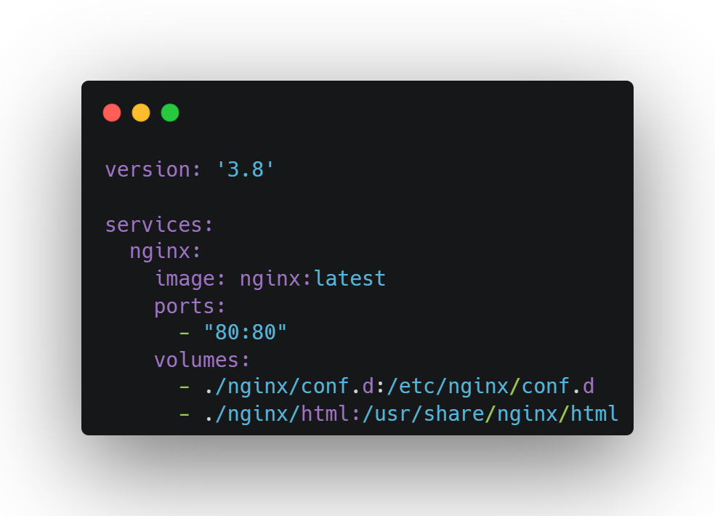
Partie Sérieuse : Docker-Compose
Finies les rires légers, place à la concentration légère.
Version de la syntaxe
Nom du service
Image utilisée
Fichiers persistants relié au conteneur

Slide 31
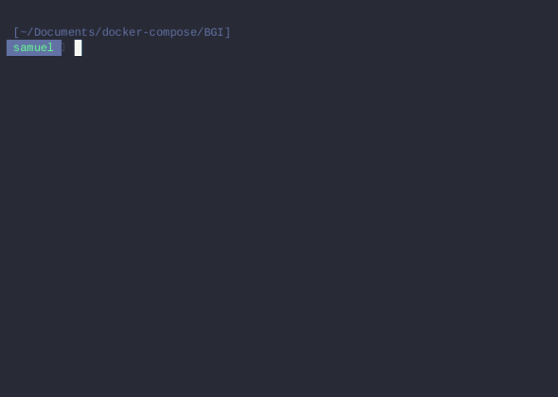

Partie Sérieuse : Docker-Compose

Slide 32

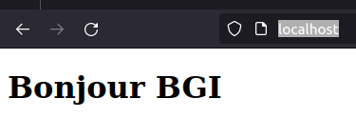
Partie Sérieuse : Docker-Compose

Slide 33

Partie Sérieuse : Docker-Compose
Créer : un docker-compose wordpress+bdd+FTP+PhpMyAdmin
Si vous êtes chaud, avec un certificat SSL pour wordpress

Slide 34

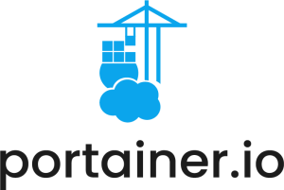


Quelques outils pour se faciliter la vie
WatchTower
Cadvisor

Slide 35
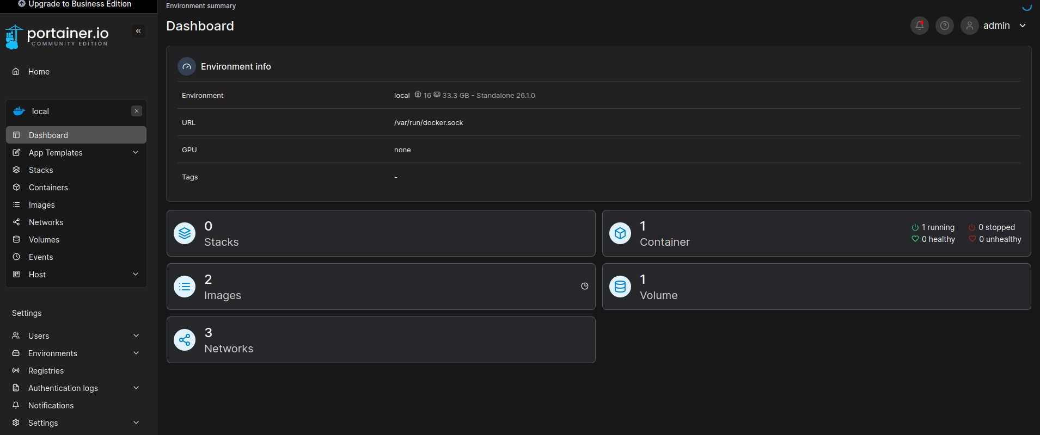

Slide 36

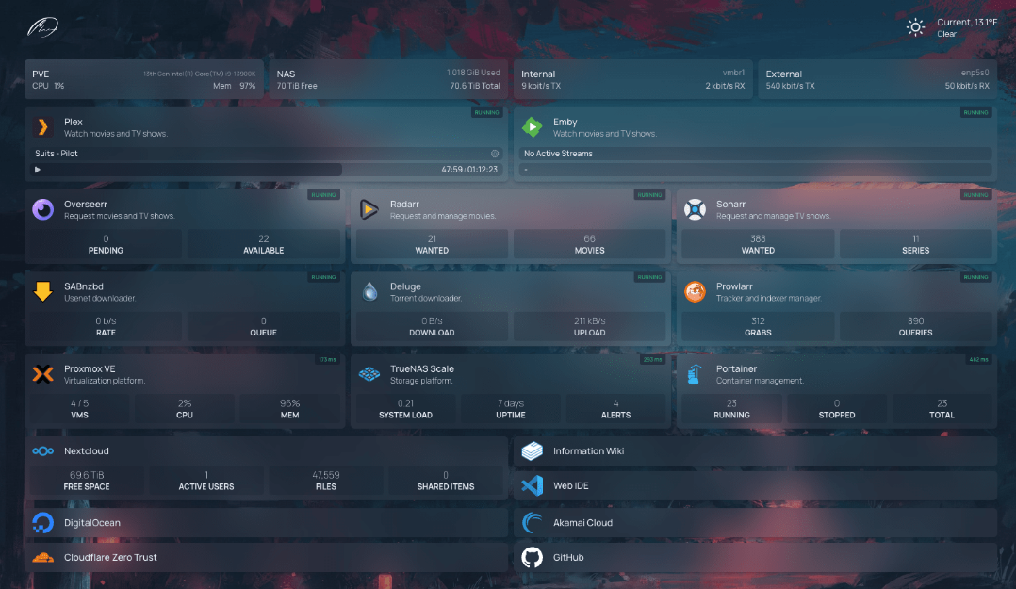

Slide 37
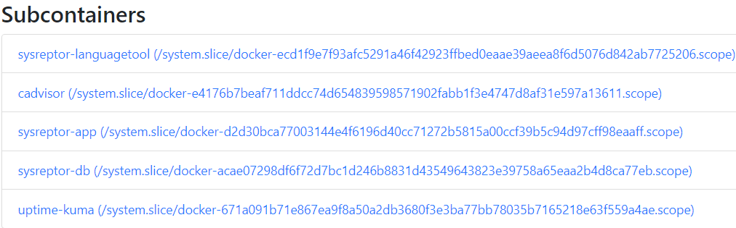
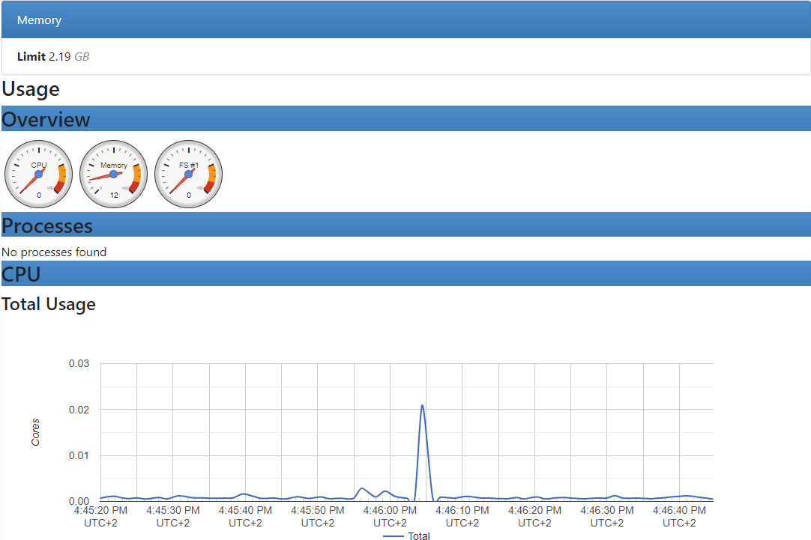

Cadvisor

Slide 38
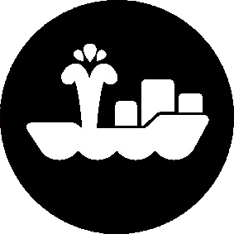
Sécurité des conteneurs
Notes:
Sécurité des conteneurs
Supply-Chain et risques lié à la construction d’images
Escapes de conteneur via misconfiguration du daemon, et via CVEs super stylées #LeakyVessels #GameOverlay

Slide 39
L’isolation d’un conteneur
linux namespaces : assurent la segmentation en espaces de noms des plusieurs choses (processus, réseau, filesystems)
cgroups : assurent la demande et l’allocation de ressources cpu, mémoire et autres
Union Mount : permet
de créer des filesystem en couches
ex: OverlayFS utilisé par Docker
Notes:
Rappel sur l’isolation d’un conteneur
→ un conteneur est isolé via plusieurs features du kernel linux, nous allons voir comment abuser/contourner ces dernières pour briser l’isolation d’un conteneur
Namespace
Sortir d’un namespace c’est mettre un pied en dehors du conteneur (surtout pour les ns PID, MNT, et NET)
ça “ouvre la porte” en quelque sorte à des vecteurs/techniques d’élévation de privilèges/escape de conteneur
possible d’en abuser via des capabilities, ou via des flag passé en ligne de commande au runtime
CGroups
Franchement je m’y connais pas trop donc on va pas trop rentrer dans ce sujet
Capabilities
Les capabilities c’est des “permissions” donnée à des utilisateurs ou des processus. Dans le cadre d’un conteneur c’est donné au processus représenté par le conteneur.
C’est en quelque sorte un découpage des droits root, en plusieurs petits morceaux permettant de gérer plus finement certains cas :
ex: le binaire ping de vos OS à la capability CAP_NET_RAW pour lui permettre de forger des paquets IP sans être root (pas besoin de sudo, ni de SUID, …)
Certaines capabilities reviennent quasiement à avoir les droits root (CAP_SYS_ADMIN, CAP_SYS_CHROOT), tandis que d’autres sont plus restreintes mais permettre “d’ouvrir la voie”
Pour aller plus loin
https://man7.org/linux/man-pages/man7/capabilities.7.html
https://book.hacktricks.xyz/linux-hardening/privilege-escalation/linux-capabilities

Slide 40
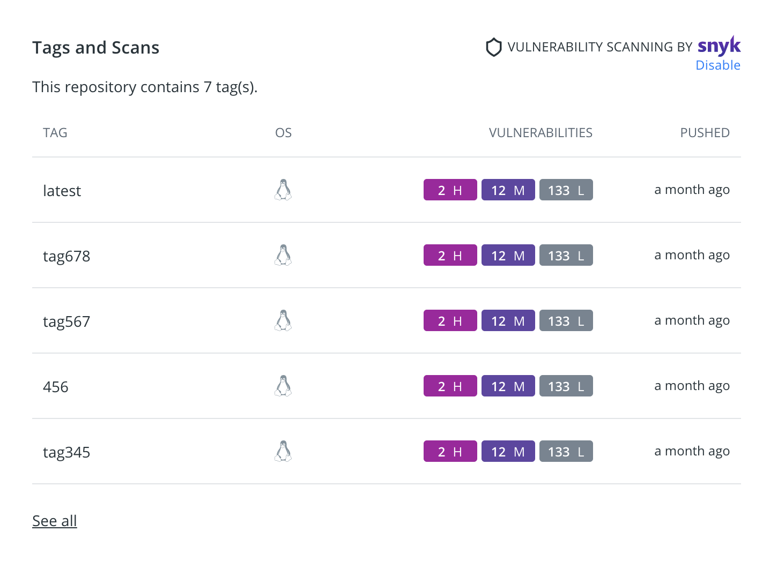
Créer sa propre image docker
Pourquoi ? : Gérer ses dépendances
Est-ce compliqué ? non, juste RTFM
Des outils existent pour auditer nos images ?
Oui, il en existe beaucoup !
Notes:
Rappel sur l’isolation d’un conteneur
→ un conteneur est isolé via plusieurs features du kernel linux, nous allons voir comment abuser/contourner ces dernières pour briser l’isolation d’un conteneur
Namespace
Sortir d’un namespace c’est mettre un pied en dehors du conteneur (surtout pour les ns PID, MNT, et NET)
ça “ouvre la porte” en quelque sorte à des vecteurs/techniques d’élévation de privilèges/escape de conteneur
possible d’en abuser via des capabilities, ou via des flag passé en ligne de commande au runtime
CGroups
Franchement je m’y connais pas trop donc on va pas trop rentrer dans ce sujet
Capabilities
Les capabilities c’est des “permissions” donnée à des utilisateurs ou des processus. Dans le cadre d’un conteneur c’est donné au processus représenté par le conteneur.
C’est en quelque sorte un découpage des droits root, en plusieurs petits morceaux permettant de gérer plus finement certains cas :
ex: le binaire ping de vos OS à la capability CAP_NET_RAW pour lui permettre de forger des paquets IP sans être root (pas besoin de sudo, ni de SUID, …)
Certaines capabilities reviennent quasiement à avoir les droits root (CAP_SYS_ADMIN, CAP_SYS_CHROOT), tandis que d’autres sont plus restreintes mais permettre “d’ouvrir la voie”
Pour aller plus loin
https://man7.org/linux/man-pages/man7/capabilities.7.html
https://book.hacktricks.xyz/linux-hardening/privilege-escalation/linux-capabilities

Slide 41
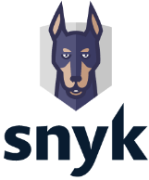

Comment tester ses images ?
Docker Scout
Notes:
Rappel sur l’isolation d’un conteneur
→ un conteneur est isolé via plusieurs features du kernel linux, nous allons voir comment abuser/contourner ces dernières pour briser l’isolation d’un conteneur
Namespace
Sortir d’un namespace c’est mettre un pied en dehors du conteneur (surtout pour les ns PID, MNT, et NET)
ça “ouvre la porte” en quelque sorte à des vecteurs/techniques d’élévation de privilèges/escape de conteneur
possible d’en abuser via des capabilities, ou via des flag passé en ligne de commande au runtime
CGroups
Franchement je m’y connais pas trop donc on va pas trop rentrer dans ce sujet
Capabilities
Les capabilities c’est des “permissions” donnée à des utilisateurs ou des processus. Dans le cadre d’un conteneur c’est donné au processus représenté par le conteneur.
C’est en quelque sorte un découpage des droits root, en plusieurs petits morceaux permettant de gérer plus finement certains cas :
ex: le binaire ping de vos OS à la capability CAP_NET_RAW pour lui permettre de forger des paquets IP sans être root (pas besoin de sudo, ni de SUID, …)
Certaines capabilities reviennent quasiement à avoir les droits root (CAP_SYS_ADMIN, CAP_SYS_CHROOT), tandis que d’autres sont plus restreintes mais permettre “d’ouvrir la voie”
Pour aller plus loin
https://man7.org/linux/man-pages/man7/capabilities.7.html
https://book.hacktricks.xyz/linux-hardening/privilege-escalation/linux-capabilities

Slide 42
Escape lvl 1 : privileged
Container privileged → possible de briser l’isolation “simplement”
https://www.root-me.org/fr/Challenges/App-Script/Docker-I-am-groot
https://book.hacktricks.xyz/linux-hardening/privilege-escalation/docker-security/docker-breakout-privilege-escalation
Notes:
Environnement isolé → à la manière d’une VM, un conteneur embarqué ce dont il a besoin pour fonctionner (à voir les différences avec containers ensuite)
Reproductible → un conteneur est créé à partir d’une image, qui elle même peut facilement être partagée, ce qui permet de reproduire rapidement des environnements complets (APP, DB, REVERSE-PROXY, le tout connecté et configuré en une seule commande)
Immutable → un conteneur est immutable, c’est à dire que toute les modifications faites lors de son exécution ne seront pas conservées au redémarrage du conteur
Léger → démarrage quasi-immédiat (on verra par la suite que c’est normal car au final ce n’est qu’un simple processus)

Slide 43
Escape lvl 1 : privileged
Container privileged → possible de briser l’isolation “simplement”
SOLUTION
Container privileged + docked root → possible de briser le système hôte
→ montage du disque de host, puis chroot sur le système host
Notes:
Environnement isolé → à la manière d’une VM, un conteneur embarqué ce dont il a besoin pour fonctionner (à voir les différences avec containers ensuite)
Reproductible → un conteneur est créé à partir d’une image, qui elle même peut facilement être partagée, ce qui permet de reproduire rapidement des environnements complets (APP, DB, REVERSE-PROXY, le tout connecté et configuré en une seule commande)
Immutable → un conteneur est immutable, c’est à dire que toute les modifications faites lors de son exécution ne seront pas conservées au redémarrage du conteur
Léger → démarrage quasi-immédiat (on verra par la suite que c’est normal car au final ce n’est qu’un simple processus)

Slide 44
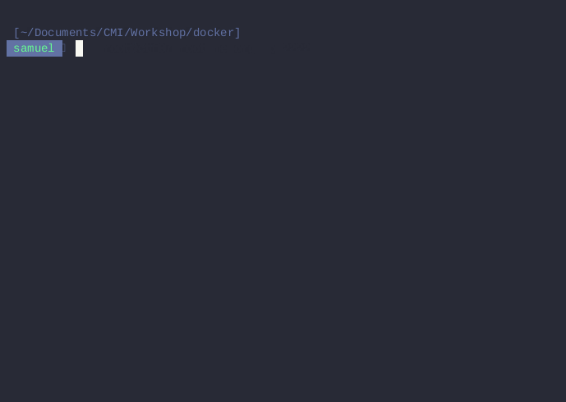
Escape lvl 1 : privileged
Notes:
Environnement isolé → à la manière d’une VM, un conteneur embarqué ce dont il a besoin pour fonctionner (à voir les différences avec containers ensuite)
Reproductible → un conteneur est créé à partir d’une image, qui elle même peut facilement être partagée, ce qui permet de reproduire rapidement des environnements complets (APP, DB, REVERSE-PROXY, le tout connecté et configuré en une seule commande)
Immutable → un conteneur est immutable, c’est à dire que toute les modifications faites lors de son exécution ne seront pas conservées au redémarrage du conteur
Léger → démarrage quasi-immédiat (on verra par la suite que c’est normal car au final ce n’est qu’un simple processus)

Slide 45
Escape récente : LeakyVessels Novembre 2023
CVE reposant sur une faiblesse du container runtime runc (utilisé par containerd, et docker):
au moment d’initialiser un container (docker run, docker build), un file descriptor qui pointe sur le fs host n’est pas unlink
ce qui permet de l’utiliser et de récupérer le filesystem host en spécifiant simplement un workgroup qui pointe sur ce fd : “/dev/proc/self/fd/7”
→ on a donc le fs host ⇒ isolation ns MNT brisée
→ from fs host to full compromission via réécriture du binaire runc, donc trigger lors du prochain run de container
Notes:
Environnement isolé → à la manière d’une VM, un conteneur embarque ce dont il a besoin pour fonctionner (à voir les différences avec containers ensuite)
Reproductible → un conteneur est crée à partir d’une image, qui elle même peut facilement être partagée, ce qui permet de reproduire rapidement des environnements complets (APP, DB, REVERSE-PROXY, le tout connecté et configuré en une seule commande)
Immutable → un conteneur est immutable, c’est à dire que toute les modifications faites lors de son execution ne seront pas conservées au redémarrage du conteur
Léger → démarrage quasi-imédiat (on verra par la suite que c’est normal car au final ce n’est qu’un simple processus)

Slide 46

Merci 🐋
Petit formulaire de satisfaction

Slide 47
Escape lvl DumbAsFuck :
“la chaussette à l’air”
Chaussette unix avec les mauvaises permissions, ou encore pire EXPOSÉE SUR INTERNET en tcp
https://www.root-me.org/fr/Challenges/App-Script/Docker-Talk-through-me
Notes:
Environnement isolé → à la manière d’une VM, un conteneur embarque ce dont il a besoin pour fonctionner (à voir les différences avec containers ensuite)
Reproductible → un conteneur est crée à partir d’une image, qui elle même peut facilement être partagée, ce qui permet de reproduire rapidement des environnements complets (APP, DB, REVERSE-PROXY, le tout connecté et configuré en une seule commande)
Immutable → un conteneur est immutable, c’est à dire que toute les modifications faites lors de son execution ne seront pas conservées au redémarrage du conteur
Léger → démarrage quasi-imédiat (on verra par la suite que c’est normal car au final ce n’est qu’un simple processus)

Slide 48
Escape lvl DumbAsFuck :
“la chaussette à l’air”
Chaussette unix avec les mauvaises permissions, ou encore pire EXPOSÉE SUR INTERNET en tcp :
SOLUTION :
connexion à la socket distante
spawn d’un container avec toutes les isolations désactivée (--privileged, --hostpid, --hostfs, …)
→ shell root sur la machine hôte
→ SAUF si utilisation de usernsremap (permet de démarrer les conteneurs en tant que user non priv)
Notes:
Environnement isolé → à la manière d’une VM, un conteneur embarque ce dont il a besoin pour fonctionner (à voir les différences avec containers ensuite)
Reproductible → un conteneur est crée à partir d’une image, qui elle même peut facilement être partagée, ce qui permet de reproduire rapidement des environnements complets (APP, DB, REVERSE-PROXY, le tout connecté et configuré en une seule commande)
Immutable → un conteneur est immutable, c’est à dire que toute les modifications faites lors de son execution ne seront pas conservées au redémarrage du conteur
Léger → démarrage quasi-imédiat (on verra par la suite que c’est normal car au final ce n’est qu’un simple processus)

Slide 49
Escape artisanale : Linux Caps
Surement une des plus stylée car l'artisan en question, doit trouver un moyen de s’échapper d’un conteneurs en abusant des capabilities accordées au conteneur. Certaines CAPs exposent plus ou moins les conteneurs à de gros risques:
SYS_ADMIN
NET_ADMIN
D’autres moins mais peuvent être chaînées et créer un escape tarpin stylé
Notes:
Environnement isolé → à la manière d’une VM, un conteneur embarque ce dont il a besoin pour fonctionner (à voir les différences avec containers ensuite)
Reproductible → un conteneur est crée à partir d’une image, qui elle même peut facilement être partagée, ce qui permet de reproduire rapidement des environnements complets (APP, DB, REVERSE-PROXY, le tout connecté et configuré en une seule commande)
Immutable → un conteneur est immutable, c’est à dire que toute les modifications faites lors de son execution ne seront pas conservées au redémarrage du conteur
Léger → démarrage quasi-imédiat (on verra par la suite que c’est normal car au final ce n’est qu’un simple processus)

Slide 50
Challenges
RootMe
Docker forensics
https://www.root-me.org/fr/Challenges/Forensic/Docker-layers
Ressources Escapes :
https://book.hacktricks.xyz/linux-hardening/privilege-escalation/docker-security/docker-breakout-privilege-escalation
Notes:
Environnement isolé → à la manière d’une VM, un conteneur embarque ce dont il a besoin pour fonctionner (à voir les différences avec containers ensuite)
Reproductible → un conteneur est crée à partir d’une image, qui elle même peut facilement être partagée, ce qui permet de reproduire rapidement des environnements complets (APP, DB, REVERSE-PROXY, le tout connecté et configuré en une seule commande)
Immutable → un conteneur est immutable, c’est à dire que toute les modifications faites lors de son execution ne seront pas conservées au redémarrage du conteur
Léger → démarrage quasi-imédiat (on verra par la suite que c’est normal car au final ce n’est qu’un simple processus)

Slide 51
Escape god tier : GameOverlay
CVE reposant sur une faiblesse du fs overlayFS, permettant de briser l’isolation du namespace mnt
Notes:
Environnement isolé → à la manière d’une VM, un conteneur embarque ce dont il a besoin pour fonctionner (à voir les différences avec containers ensuite)
Reproductible → un conteneur est crée à partir d’une image, qui elle même peut facilement être partagée, ce qui permet de reproduire rapidement des environnements complets (APP, DB, REVERSE-PROXY, le tout connecté et configuré en une seule commande)
Immutable → un conteneur est immutable, c’est à dire que toute les modifications faites lors de son execution ne seront pas conservées au redémarrage du conteur
Léger → démarrage quasi-imédiat (on verra par la suite que c’est normal car au final ce n’est qu’un simple processus)

